Slide 1
4. Numerical Computation
2023. 1. 27
Jiwoon Jeong
wjdwldns0905@gmail.com

Slide 2
Summary
ML algorithms require a high amount of numerical computation.
Understand that even computer can be difficult when a mathematical function involves real numbers, which cannot be represented precisely using a finite amount of memory.
ML algorithms use optimization (ﬁnding the value of argument that minimizes or maximizes a function) and solving system of linear equations.
Notes:
Ml 알고리즘은 계산이 많이 필요함.
컴퓨터 조차 한정된 메모리로 인해 실수 계산을 할 때 정확하게 표현하지 못할 수 있음을 이해한다.
ML 알고리즘은 최적화 또는 선형방적식을 풀어서 문제를 해결한다.

Slide 3
Contents
Summary
4.1 Overflow and Underflow
4.2 Poor Conditioning
4.3 Gradient-Based Optimization
4.4 Constrained Optimization
Summary

Slide 4
4.1 Overflow and Underflow
Rounding error
approximation error when we represent the number in the computer
This can cause some numerical problem if we let this
Notes:
반올림 오차: 한정된 컴퓨터 리소스 문제로 실수를 표현할 때 발생하는 근사오차. 여러 연산을 거치면서 문제가 커질 수 있기에 이 오차가 최대한 발생하지 않게끔 알고리즘을 설계해야한다.

Slide 5
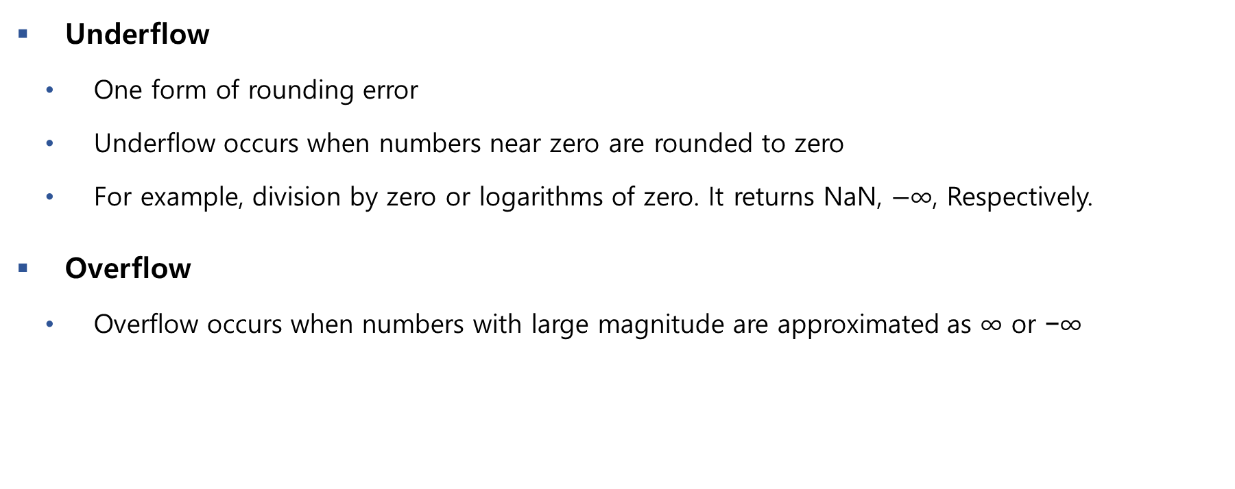
4.1 Overflow and Underflow
Underflow
One form of rounding error
Underflow occurs when numbers near zero are rounded to zero
For example, division by zero or logarithms of zero. It returns NaN, $−\text{∞}\text{,}$ Respectively.
Overflow
Overﬂow occurs when numbers with large magnitude are approximated as ∞ or −∞
Notes:
언더플로:
반올림 에러의 한 종류인데.
제로에 가까운 수가 제로로 표현되는 것.
예를들면 0으로 나누는 에러, 0의 로그 연산 ㅇㅇ. Nan과 –무한대로 표현됌
오버플로:
큰 숫자가 무한대 또는 음의 무한대로 근사되는 것.

Slide 6
4.2 Poor Conditioning
Conditioning
Conditioning refers to how rapidly a function changes with respect to small changes in its inputs
Functions that change rapidly when their inputs are perturbed slightly can be problematic for computation because rounding errors in the inputs can result in large changes in the output.
Notes:
컨디셔닝이란, 인풋의 작은 변화에 함수가 얼마나 급하게 변하는지를 뜻한다.
작은 입력 변화에 결과값이 크게 달라지는 함수에서는 계산 문제가 발생할 수 있다.
왜냐하면 입력값의 미세한 라운딩 에러가 결과 값에 큰 영향을 미치기 때문이다.

Slide 7
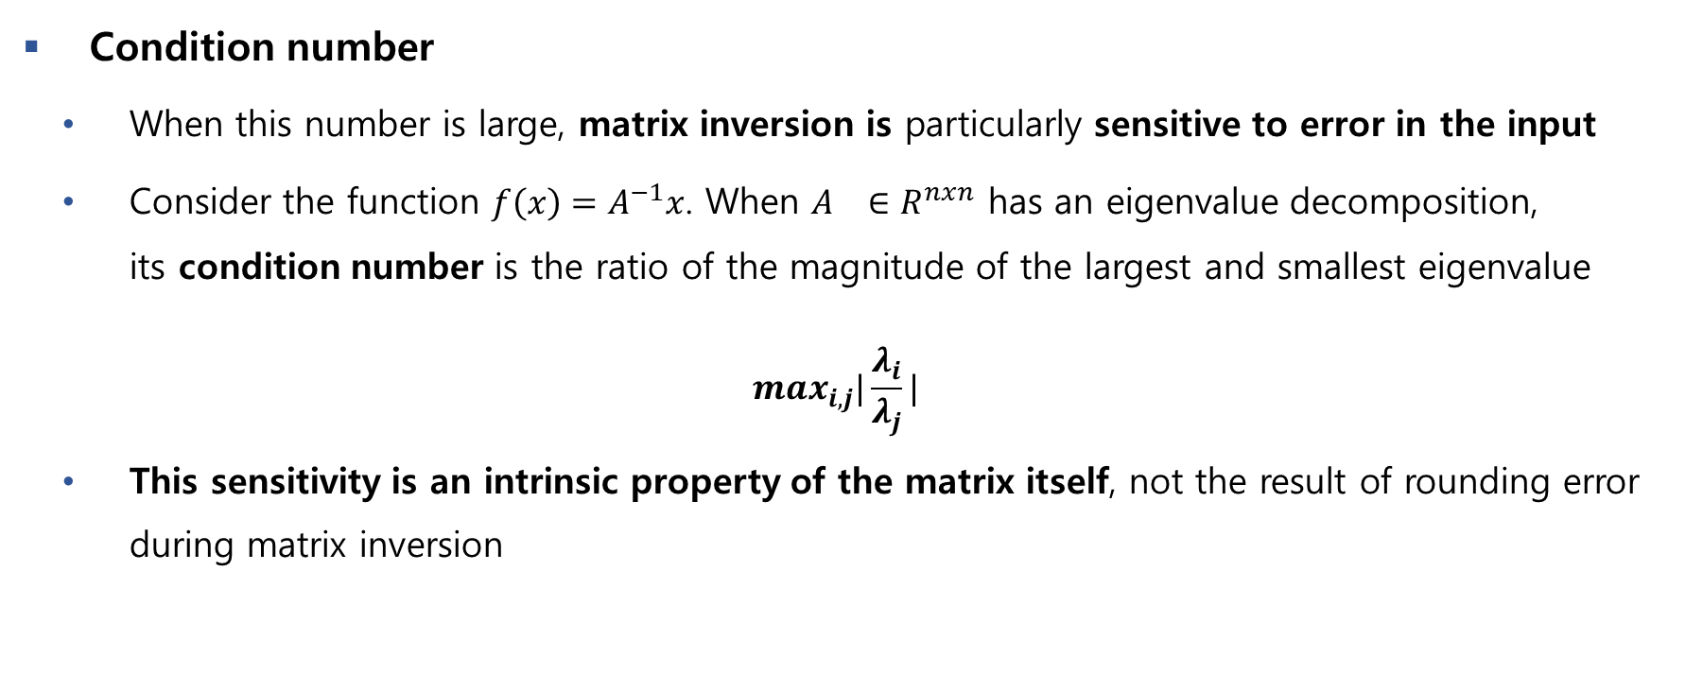
4.2 Poor Conditioning
Condition number
When this number is large, matrix inversion is particularly sensitive to error in the input
Consider the function $f\left(x\right)=A^{−1}x$. When $A^{}∈R^{nxn}$ has an eigenvalue decomposition, its condition number is the ratio of the magnitude of the largest and smallest eigenvalue
$$\max_{i,j}|\frac{λ_{i}}{λ_{j}}|$$
This sensitivity is an intrinsic property of the matrix itself, not the result of rounding error during matrix inversion
Notes:
컨디션 넘버는 클수록 역행렬 계산의 입력의 오차에 민감하다는 뜻이다.
컨디션 넘버는 다음과 같이 계산한다. 역행렬이 존재하는 행렬 A에 가장 큰 고유값과 작은 고유값 절대값의 비이다.
이 숫자는 매트릭스 자체의 성질이고 역행렬 계산에서 발생한 반올림 오차의 결과가 아니다.
즉 원래 이런 함수, 행렬이 있으니 라운딩 에러에 조심해야 한다..로 이해하면 될듯하다.
뭐 결론적으로.. 오차에 민감한 경우가 있으니 최대한 이런 영향을 받지 않게 코드를 설계해야한다는 점을 시사.

Slide 8
4.3 Gradient-Based Optimization
Most deep learning algorithms involve optimization
Optimization refers to the task of either minimizing or maximizing some function f(x) by altering x.
The function is called the objective function, or criterion. When we are minimizing it, we may also call it the cost function, loss function, or error function
Notes:
대부분 딥러닝 알고리즘엔 최적화가 사용된다.
최적화란 함수 f(x)를 x를 바꿔가면서 최소화 또는 최대화 하는 작업을 의미한다.
이 함수를 목적함수, 기준, 비용함수, 손실함수, 오차함수라고 부름.

Slide 9
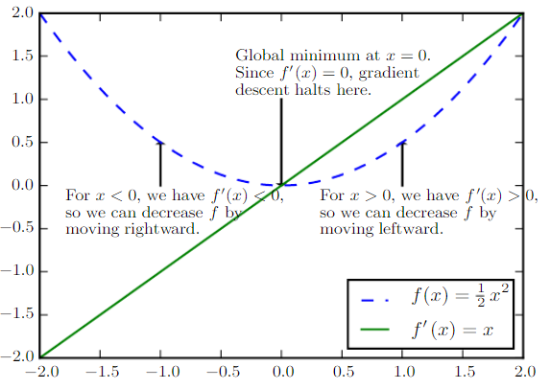
4.3 Gradient-Based Optimization
Gradient Decent
The derivative is useful for minimizing a function because it tells us how to change x in order to make a small improvement in y
Notes:
경사 하강법
미분값은 y값을 작게 만들기 위해 x를 어떻게 변화 시켜야 하는지 알려주기 때문에, 함수값을 최소화 하는데 도움을 준다.
도함수가 0보다 크면 x를 왼쪽으로 이동시켜 값을 작게 만들고,
도함수가 0보다 작으면 x를 오른쪽으로 이동시켜 값을 크게 만들고..
우리가 알고 있는 경사하강법임 ㅇㅇ

Slide 10
4.3 Gradient-Based Optimization
Gradient Decent
Critical point or stationary point
Notes:
경사 하강법
용어 정리를 하자면,
Critical point 또는 stationary point는 도함수값이 0이 되는 지점.. 한국말로 극점

Slide 11
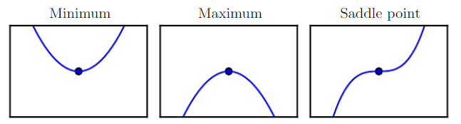
4.3 Gradient-Based Optimization
Gradient Decent
Notes:
왼쪽과 같이 모든 이웃의 점보다 작은 점은 local minimum point, 큰 점은 local maximum point, 극소점, 극대점도 아닌 안장점, saddle point 가 있다. 흔히들 변곡점으로도 알고 있습니다.

Slide 12
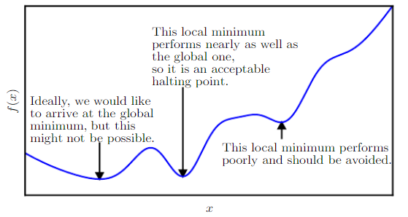
4.3 Gradient-Based Optimization
Gradient Decent
Global minimum point
Notes:
미분 가능한 모든 지점에서 가장 작은 값을 가지고 있는 global minimum point

Slide 13
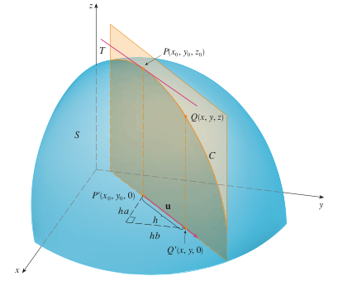
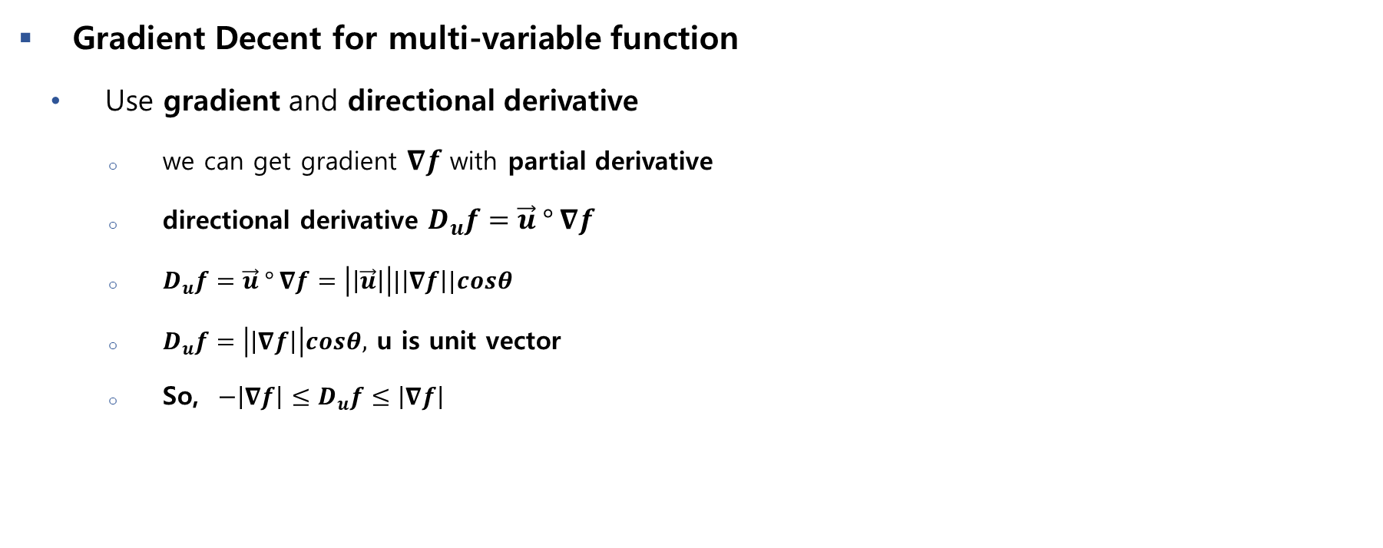
4.3 Gradient-Based Optimization
Gradient Decent for multi-variable function
Use gradient and directional derivative
we can get gradient $∇f$ with partial derivative
directional derivative $D_{u}f=\vec{u} ° ∇f$
$D_{u}f=\vec{u} ° ∇f=\left|\left|\vec{u}\right|\right||\left|∇f\right||cosθ$
$D_{u}f=\left|\left|∇f\right|\right|cosθ,$ u is unit vector
So, $−\left|∇f\right|≤D_{u}f≤\left|∇f\right|$
Notes:
다변수함수에서 경사하강법은
그레디언트와 방향도함수 개념을 사용한다.
그레디언트는 함수에 편미분을 적용하여 얻을 수 있다.
또한 방향도함수 duf는 단위벡터인 방향벡터 u와 그레디언트의 내적으로 얻을 수 있다.
이를 다르게 표햔하면.. U, 그레디언트의 유클리디언 노름, 두 벡터가 이루는 각도 세타의 곱으로 나타낼 수 있다.
하지만 u는 단위벡터로 크기가 1이기 때문에 방향도함수의 크기는 그레디언트의 절대값으로 최대, 최소값을 가진다.
다시 해석하자면 cos 값에 따라 이 값이 결정되는 것인데, 방향벡터와 이동 방향이 일치할때 가장 빠르게 함수값이 증가하고, 반대방향일때 가장 빠르게 감소한다는 뜻이다.
그러면 방향벡터와 반대되는 방향으로 이동하면 함수값을 최소화 시킬 수 있다.

Slide 14

4.3 Gradient-Based Optimization
Gradient Decent for multi-variable function
Gradient descent proposes a new point
$x^{′}=x−ε∇f(x)$
$ε$ is the learning rate
Notes:
다시 해석하자면 cos 값에 따라 이 값이 결정되는 것인데, 단위벡터와 방향벡터의 방향이 일치할때 가장 빠르게 함수값이 증가하고, 반대방향일때 가장 빠르게 감소한다는 뜻이다.
그러면 방향벡터와 반대되는 방향으로 이동하면 함수값을 최소화 시킬 수 있다.
이것을 활용한게 바로 경사하강법.
경사하강법은 다음과 같이 새로운 점을 찾아가길 반복하며 최적화를 진행한다.
앱실론은 학습률을 의미한다.

Slide 15
4.4 Constrained Optimization
ﬁnd the maximal or minimal value of f(x) for values of x in some set S
Points x that lie within the set S are called feasible points in constrained optimization terminology.
Notes:
함수 fx를 x의 모든 가능한 값에 대해 최대화 또는 최소화하는게 아니라, 어떤 집합 S에 속한 x 값들에 대해서만 옵티마이징을 하고 싶은거라면,
이런것을 제약 있는 최적화라고 한다.
그리고 S를 실현 가능한점 feasible point 라고 한다.

Slide 16
4.4 Constrained Optimization
Kaurush-Kuhn-Tucker (KKT) approach
General solution to constrained optimization
Introduce a new function called the generalized Lagrange function
Notes:
KKT 접근법은 constrained opt 에 일반화된 솔루션임
일반화된 라그랑주 함수라는 것을 사용하고.

Slide 17
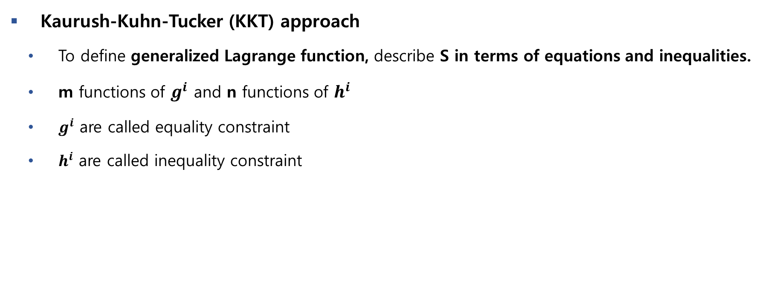
4.4 Constrained Optimization
Kaurush-Kuhn-Tucker (KKT) approach
To define generalized Lagrange function, describe S in terms of equations and inequalities.
m functions of $g^{i}$ and n functions of $h^{i}$
$g^{i}$ are called equality constraint
$h^{i}$ are called inequality constraint
Notes:
라그랑주 함수를 정의하기 위해 우선 S라는 제약조건을 등식과 부등식으로 표현한다.
M개의 g함수, n개의 h함수
G는 등식 제약
H는 부등식 제약

Slide 18
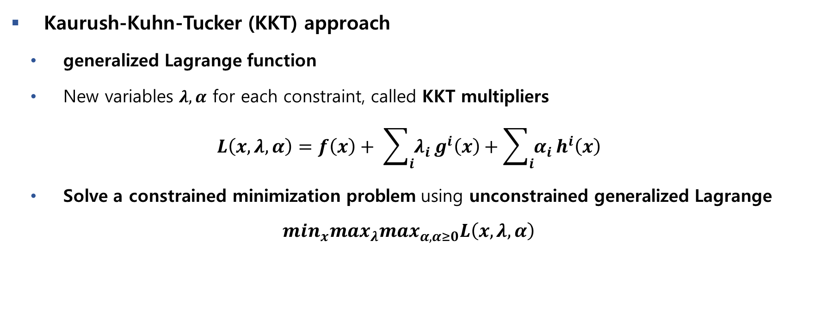
4.4 Constrained Optimization
Kaurush-Kuhn-Tucker (KKT) approach
generalized Lagrange function
New variables $λ, α$ for each constraint, called KKT multipliers
$$L\left(x, λ, α\right)=f\left(x\right)+ \sum_{i}{λ_{i}}g^{i}\left(x\right)+\sum_{i}{α_{i}}h^{i}\left(x\right)$$
Solve a constrained minimization problem using unconstrained generalized Lagrange
$$\min_{x}\max_{λ}\max_{α,α≥0}L\left(x, λ, α\right)$$
Notes:
라그랑주 함수는 다음과 같이 정의 될 수 있고
람다와 알파는 KKT 승수라고 불리는 각 제약에 붙는 변수다.
그럼 이제 제약이 있는 최소화 문제를 라그랑주 함수를 통해 제약 없는 문제로 풀 수 있다.

Slide 19
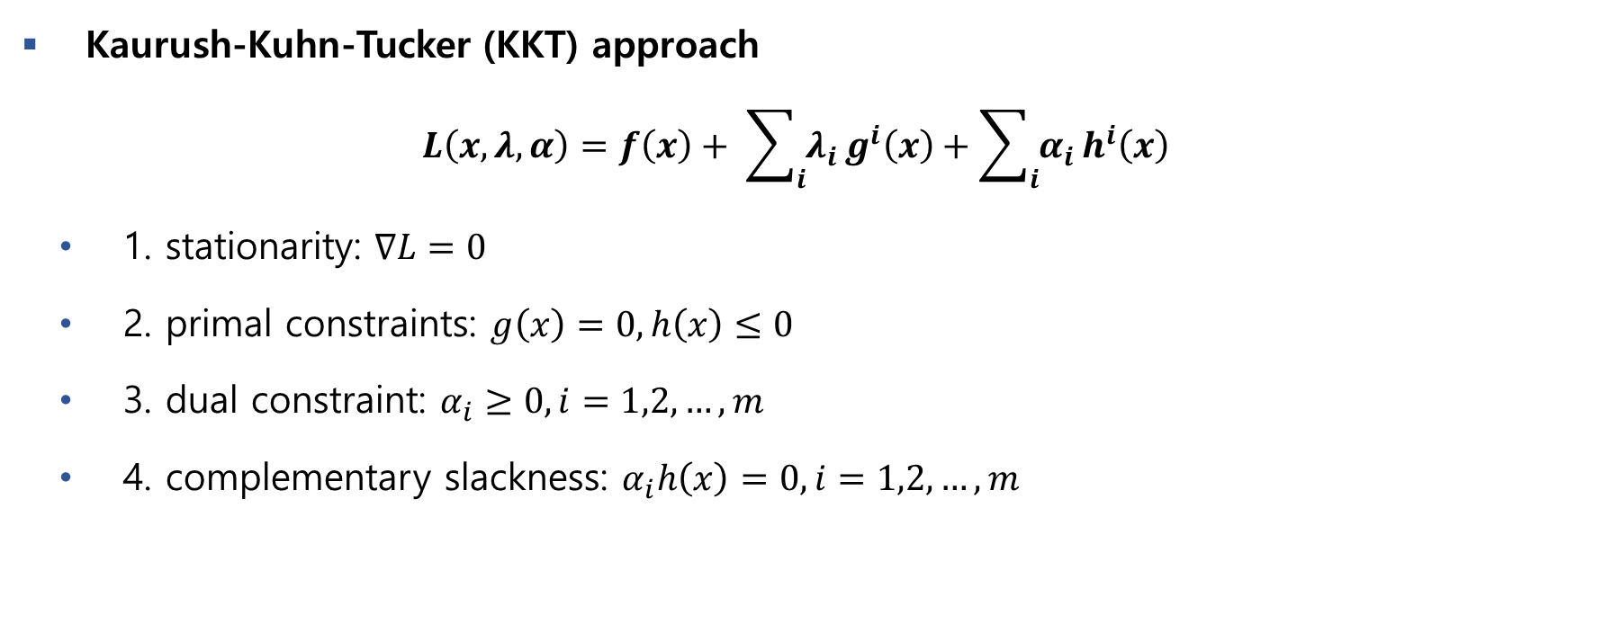
4.4 Constrained Optimization
Kaurush-Kuhn-Tucker (KKT) approach
$$L\left(x, λ, α\right)=f\left(x\right)+ \sum_{i}{λ_{i}}g^{i}\left(x\right)+\sum_{i}{α_{i}}h^{i}\left(x\right)$$
1. stationarity: $∇L=0$
2. primal constraints: $g\left(x\right)=0, h\left(x\right)≤0$
3. dual constraint: $α_{i}≥0, i=1,2,…,m$
4. complementary slackness: $α_{i}h\left(x\right)=0, i=1,2,…,m$
Notes:
KKT 접근법의 조건은 4가지가 있다.
L의 그레디언트가 0인 지점에 해가 있다.
Gx는 등식조건 hx는 부등식 조건
부등식 제약조건에 붙는 라그랑주 승수 알파는 음수가 아니고
상호보완적 슬랙, 라그랑주 승수 알파와 부등식 제한조건 h(x)의 곱이 0이여야 한다.

Slide 20
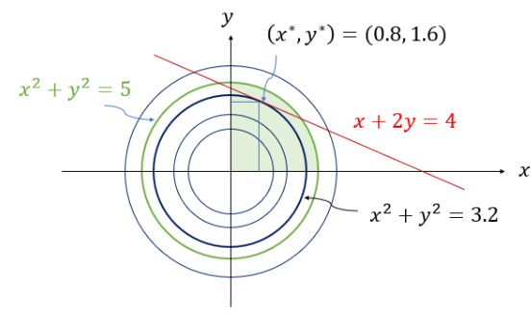

4.4 Constrained Optimization
Kaurush-Kuhn-Tucker (KKT) approach
$$min\left(x^{2}+y^{2}\right) \\ subject to, \\ x+2y=4,$$
$$x^{2}+y^{2}≤5,$$
$$x,y≥0$$
$$min\left(x^{2}+y^{2}\right) \\ subject to, \\ x+2y−4=0,$$
$$x^{2}+y^{2}≤5,$$
$$−x,−y≤0$$
2. primal constraints: $g\left(x\right)=0, h\left(x\right)≤0$
Notes:
예를 들어.. 이런 최적화 문제에..
물론 일반수학시간에 배운 그래프로 그려서 풀수도 있지만,
KKT 접근법을 도입한다면
아래와 같이 조건을 일반화하고.

Slide 21

4.4 Constrained Optimization
Kaurush-Kuhn-Tucker (KKT) approach
$$L=x^{2}+y^{2}+λ\left(x+2y−4\right)+α_{1}\left(x^{2}+y^{2}−5\right)−α_{2}\left(x\right)−α_{3}\left(y\right) \\ \frac{∂L}{∂x}=2x+λ+2xα_{1}−α_{2}=0 \\ \frac{∂L}{∂x}=2y+2λ+2yα_{1}−α_{3}=0$$
1. stationarity: $∇L=0$
Notes:
라그랑주 함수의 그레디언트를 0으로 만들고,

Slide 22

4.4 Constrained Optimization
Kaurush-Kuhn-Tucker (KKT) approach
$$L=x^{2}+y^{2}+λ\left(x+2y−4\right)+α_{1}\left(x^{2}+y^{2}−5\right)−α_{2}\left(x\right)−α_{3}\left(y\right)$$
$$α≥0$$
3. dual constraint: $α_{i}≥0, i=1,2,…,m$
Notes:
부등식 제약에 걸린 라그랑주 승수는 음수가 아니라는 조건.

Slide 23

4.4 Constrained Optimization
Kaurush-Kuhn-Tucker (KKT) approach
$$L=x^{2}+y^{2}+λ\left(x+2y−4\right)+α_{1}\left(x^{2}+y^{2}−5\right)−α_{2}\left(x\right)−α_{3}\left(y\right)$$
$$α_{1}\left(x^{2}+y^{2}−5\right)=0 \\ α_{2}\left(x\right)=0 \\ α_{3}\left(y\right)=0$$
4. complementary slackness: $α_{i}h\left(x\right)=0, i=1,2,…,m$
Notes:
라그랑주 승수와 부등식 제약조건의 곱이 0이라는 조건

Slide 24

4.4 Constrained Optimization
Kaurush-Kuhn-Tucker (KKT) approach
$$L=x^{2}+y^{2}+λ\left(x+2y−4\right)+α_{1}\left(x^{2}+y^{2}−5\right)−α_{2}\left(x\right)−α_{3}\left(y\right)$$
1) $α_{1}=α_{2}=α_{3}=0, x=\frac{4}{5}, y=\frac{8}{5}, λ=−\frac{8}{5}$
2) $α_{1}=α_{3}=0 , x=0, y=2, λ=−2,α_{2}=−2$
3) $α_{2}=α_{3}=0 , x=2.48, y=0.76$
Notes:
위 조건을 연립하여 풀이하면..
Feasible point에서 다음과 같은 해를 얻을 수 있고,
그중 최적해는 1번이 된다.
이런식으로 KKT 접근법을 이용해 제약이 있는 상황에서도 최적화를 할 수 있다.

Slide 25
Summary
ML algorithms require a high amount of numerical computation.
Understand that even computer can be difficult when a mathematical function involves real numbers, which cannot be represented precisely using a finite amount of memory. ➔ underflow, overflow .. etc
ML algorithms use optimization (ﬁnding the value of argument that minimizes or maximizes a function) and solving system of linear equations. ➔ GD, KKT.. etc
Notes:
마지막으로 .. 4장의 내용을 요약하자면
Ml 알고리즘은 계산이 많이 필요함.
컴퓨터 조차 한정된 메모리로 인해 실수 계산을 할 때 정확하게 표현하지 못할 수 있음을 이해한다.
ML 알고리즘은 최적화 또는 선형방적식을 풀어서 문제를 해결한다.

Slide 26
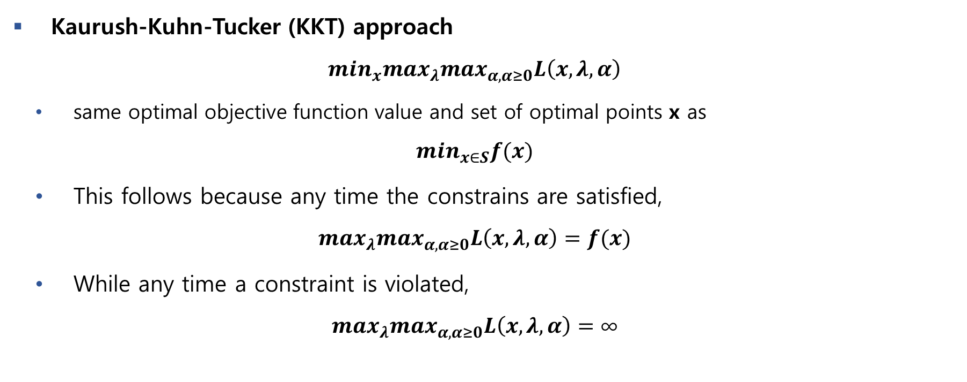
4.4 Constrained Optimization
Kaurush-Kuhn-Tucker (KKT) approach
$$\min_{x}\max_{λ}\max_{α,α≥0}L\left(x, λ, α\right)$$
same optimal objective function value and set of optimal points x as
$$\min_{x∈S}f(x)$$
This follows because any time the constrains are satisfied,
$$\max_{λ}\max_{α,α≥0}L\left(x, λ, α\right)=f(x)$$
While any time a constraint is violated,
$$\max_{λ}\max_{α,α≥0}L\left(x, λ, α\right)=\text{∞}$$
Notes:
라그랑주 함수의 최적값 및 최적점 집합은 목적함수 f(x)의 최적값 및 최적점 집합과 같다.
∞
그 이유는 제약에 걸린다면
라그랑주 함수 최적화 문제는 목적함수의 최적점과 같고
또 제약에 걸리지 않는다면
라그랑주 함수는 무한대로 발산하기 때문
이 성립하기 때문이다.
이러한 성질들은 실행가능 점이 아닌 점은 최적점이 될 수 없고, 실행가능 범위 안에서 최적점은 변하지 않는다는 것을 보장한다.

